Slide 1
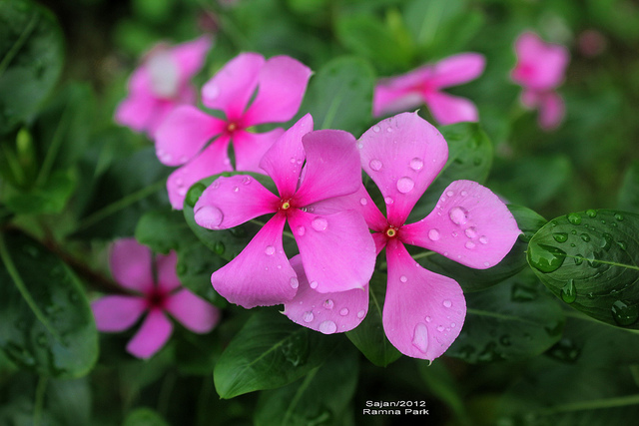
স্বাগতম
মোহাম্মদ হারুন- অর- রশিদ
সহকারি শিক্ষক (ভূগোল)
বেপজা পাবলিক স্কুল ও কলেজ, চট্টগ্রাম
ID 12, Batch 22,Venue: TTC Ctg

Slide 2

ভূগোল ও পরিবেশ
নবমশ্রেণি
সময়ঃ ৫০ মিনিট

Slide 3

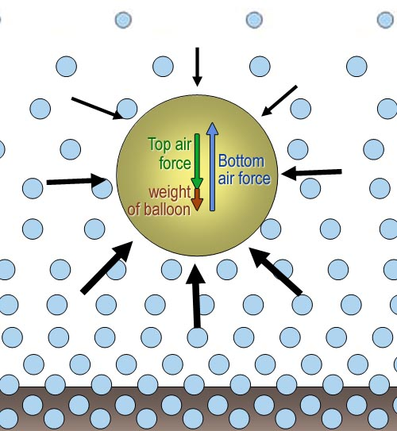
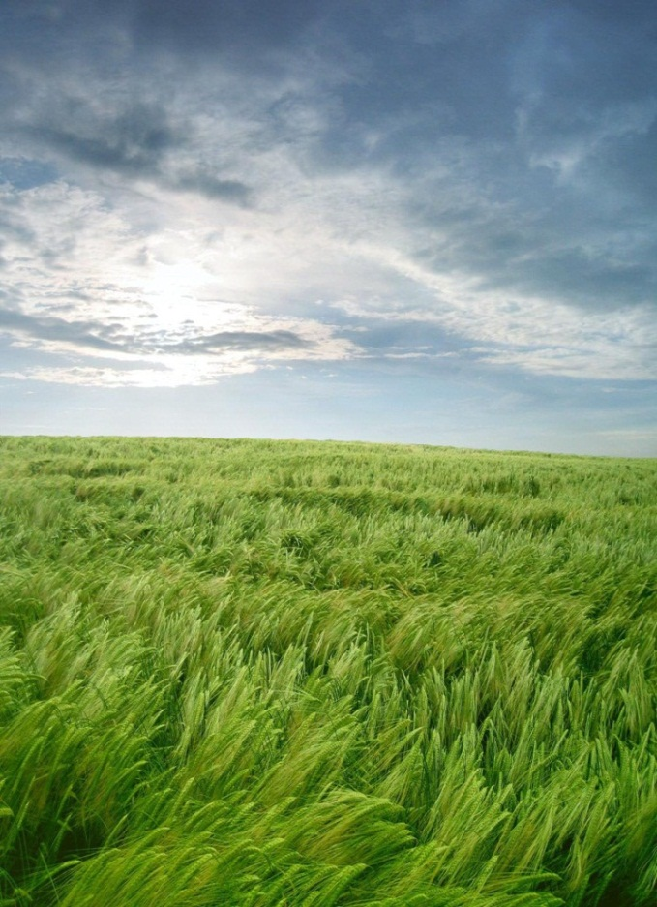
আবহাওয়া ও জলবায়ুর
উপাদান
বায়ুর তাপ
বায়ুর চাপ
বায়ুর প্রবাহ

Slide 4
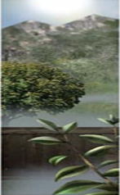

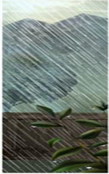

আবহাওয়া ও জলবায়ুর
উপাদান
বারিপাত
শিশির
কুয়াশা
বৃষ্টি
শিলাবৃষ্টি

Slide 5
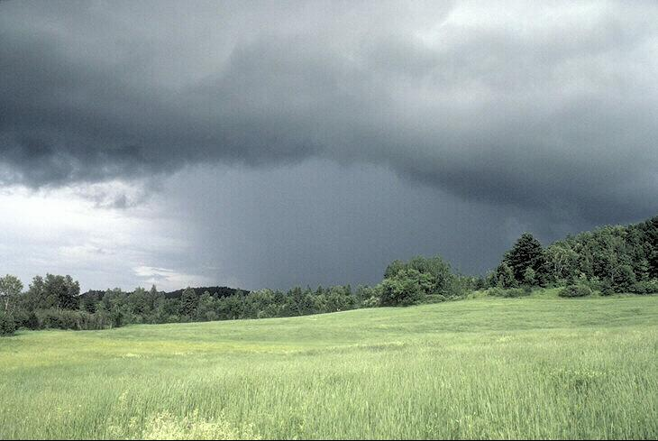
বৃষ্টিপাত
অধ্যায়ঃ ৫ (বায়ুমণ্ডল)
পৃষ্ঠা - ৭০

Slide 6
শিখনফল
এই পাঠ শেষে শিক্ষার্থীরা -
বৃষ্টিপাতের সংজ্ঞা দিতে পারবে;
বৃষ্টিপাতের কারণ বলতে পারবে;
পরিচলন বৃষ্টি ব্যাখ্যা করতে পারবে ।

Slide 7

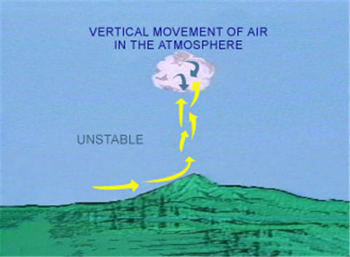
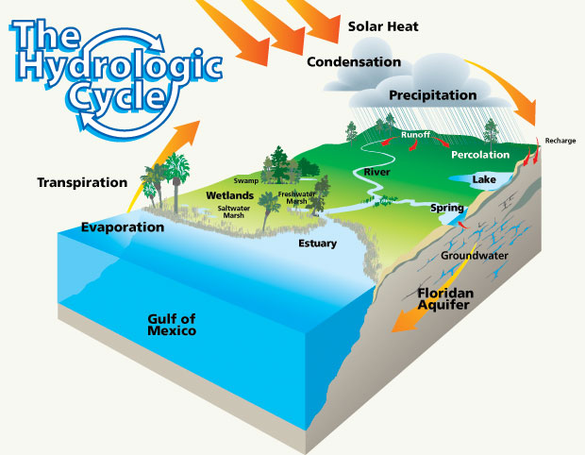
বৃষ্টিপাত
প্রক্রিয়া
জলীয় বাষ্পের
উপস্থিতি
জলীয় বাষ্পের
উর্ধগতি
শীতল হয়ে
ভূপৃষ্টে পতন

Slide 8
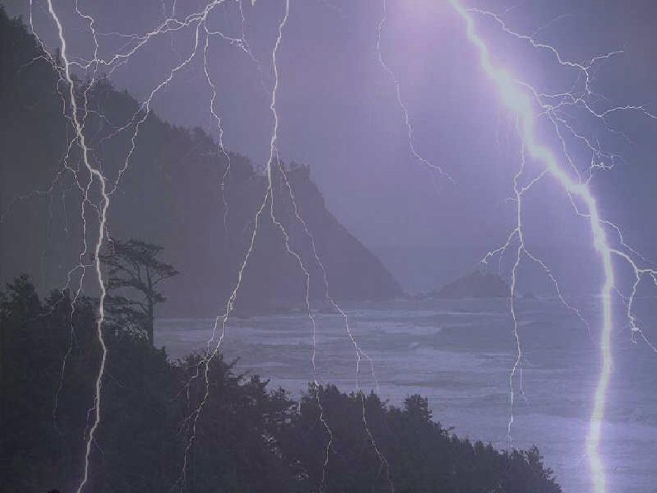
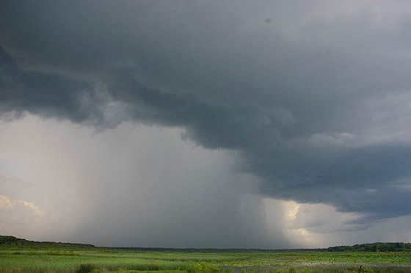
বৃষ্টিপাতঃপ্রকারভেদ
পরিচলন বৃষ্টি

Slide 9
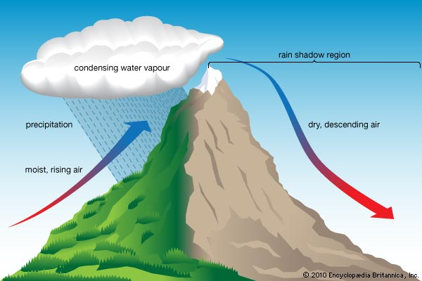
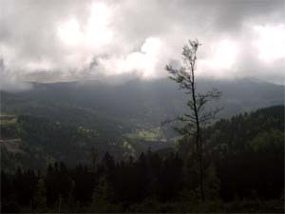
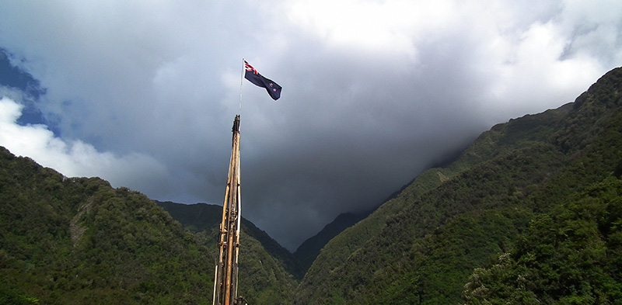
বৃষ্টিপাতঃপ্রকারভেদ
শৈলোৎক্ষেপ বৃষ্টি

Slide 10
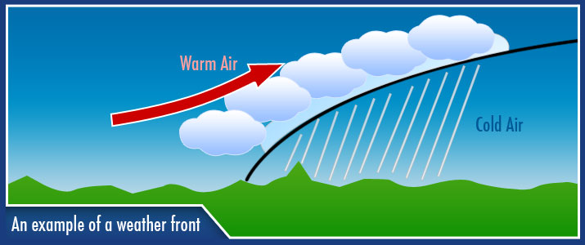
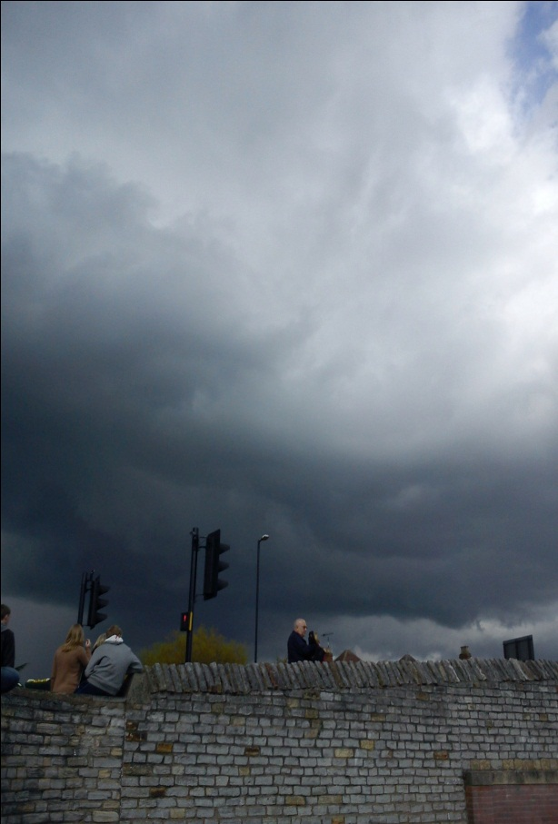
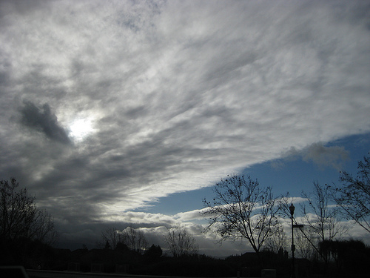
বৃষ্টিপাতঃপ্রকারভেদ
বায়ুপ্রাচীর জনিত বৃষ্টি

Slide 11
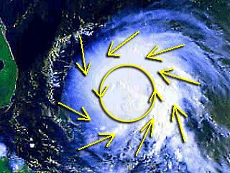
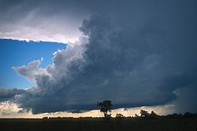
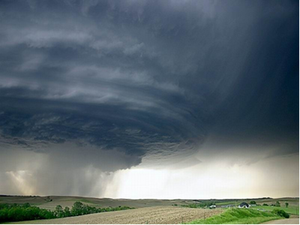
বৃষ্টিপাতঃপ্রকারভেদ
ঘূর্ণি বৃষ্টি

Slide 12

গ্রুপ এ
পরিচলন বৃষ্টির কারণগুলো লিখ।
গ্রুপ বি
শৈলোৎক্ষেপ বৃষ্টির বৈশিষ্ট্য লিখ।
দলীয় কাজ

Slide 13

উত্তর বলি
বৃষ্টিপাত কত প্রকার ?
পর্বতের বৃষ্টিহীন অংশকে কী বলে ?

Slide 14

বাড়ির কাজ
বাংলাদেশে কী কী ধরণের বৃষ্টিপাত হয় এবং কেন হয় ব্যাখ্যা কর ?

Slide 15


ধন্যবাদ
harunur175@gmail.com

